Slide 1


Slide 2
Inhalt
Technisches Wissen
Theoretisches Wissen
Erkenntnisse aus der Teamarbeit
Kuchen

Slide 3
Technisches Wissen
Programmiersprachen | Entwicklungs Tools | Sonstiges
Java (App) | Travis CI | Markdown-Format
Javascript | JSON/Yaml | Docute
HTML/CSS | xCode | Arbeiten mit APIs
Swift | Vue-Framework | GitHub
MySQL/SQLite | Postman | Balsamiq
 | phpMyAdmin
 | Android Studio

Slide 4
Theoretisches Wissen
Planung ist aufwendiger als die Implementierung
Erstellen eines Pflichtenhefts
Mockups
Use case Diagramme
Testcases
Arbeiten mit einen Agilen Vorgehensmodell
Diverse Diagrammtypen (UML/Aktivtätsdia./Architekturdia. etc.)

Slide 5
Erkenntnisse aus der Teamarbeit
Kommunikation ist wichtig
  Tool Absprache
  Kompromiss Bereitschaft
Arbeit abgeben auch wenn es schwierig ist
Man kann es nicht jeden recht machen
Projekt/Teamleitung ist mehr als nur wichtig zu tun
  Vorbereitung
  Organisation
  Management
  Durchsetzungsvermögen

Slide 6
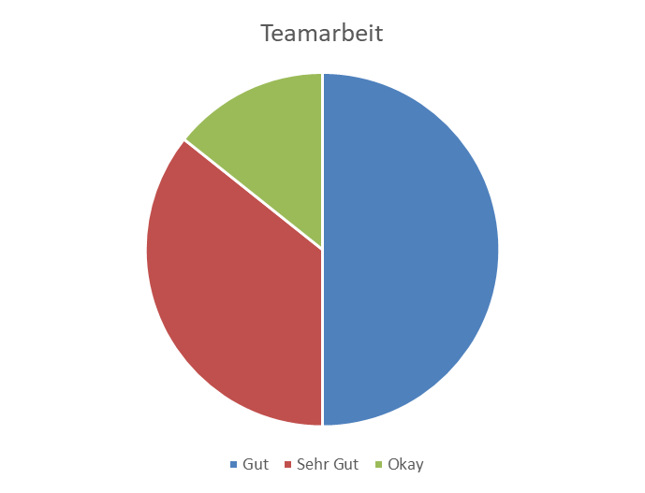
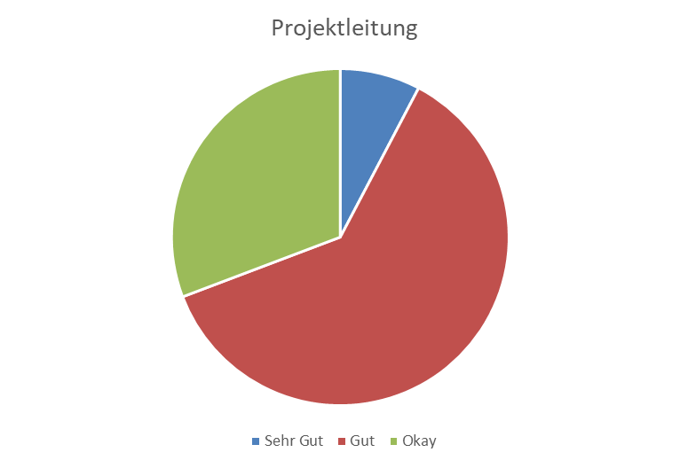
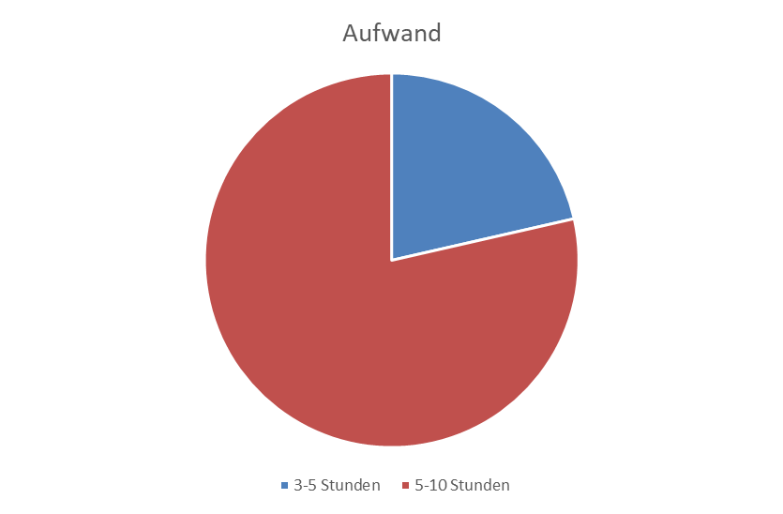
Jetzt gibt’s Kuchen

